Slide 1
Khởi động

Slide 2

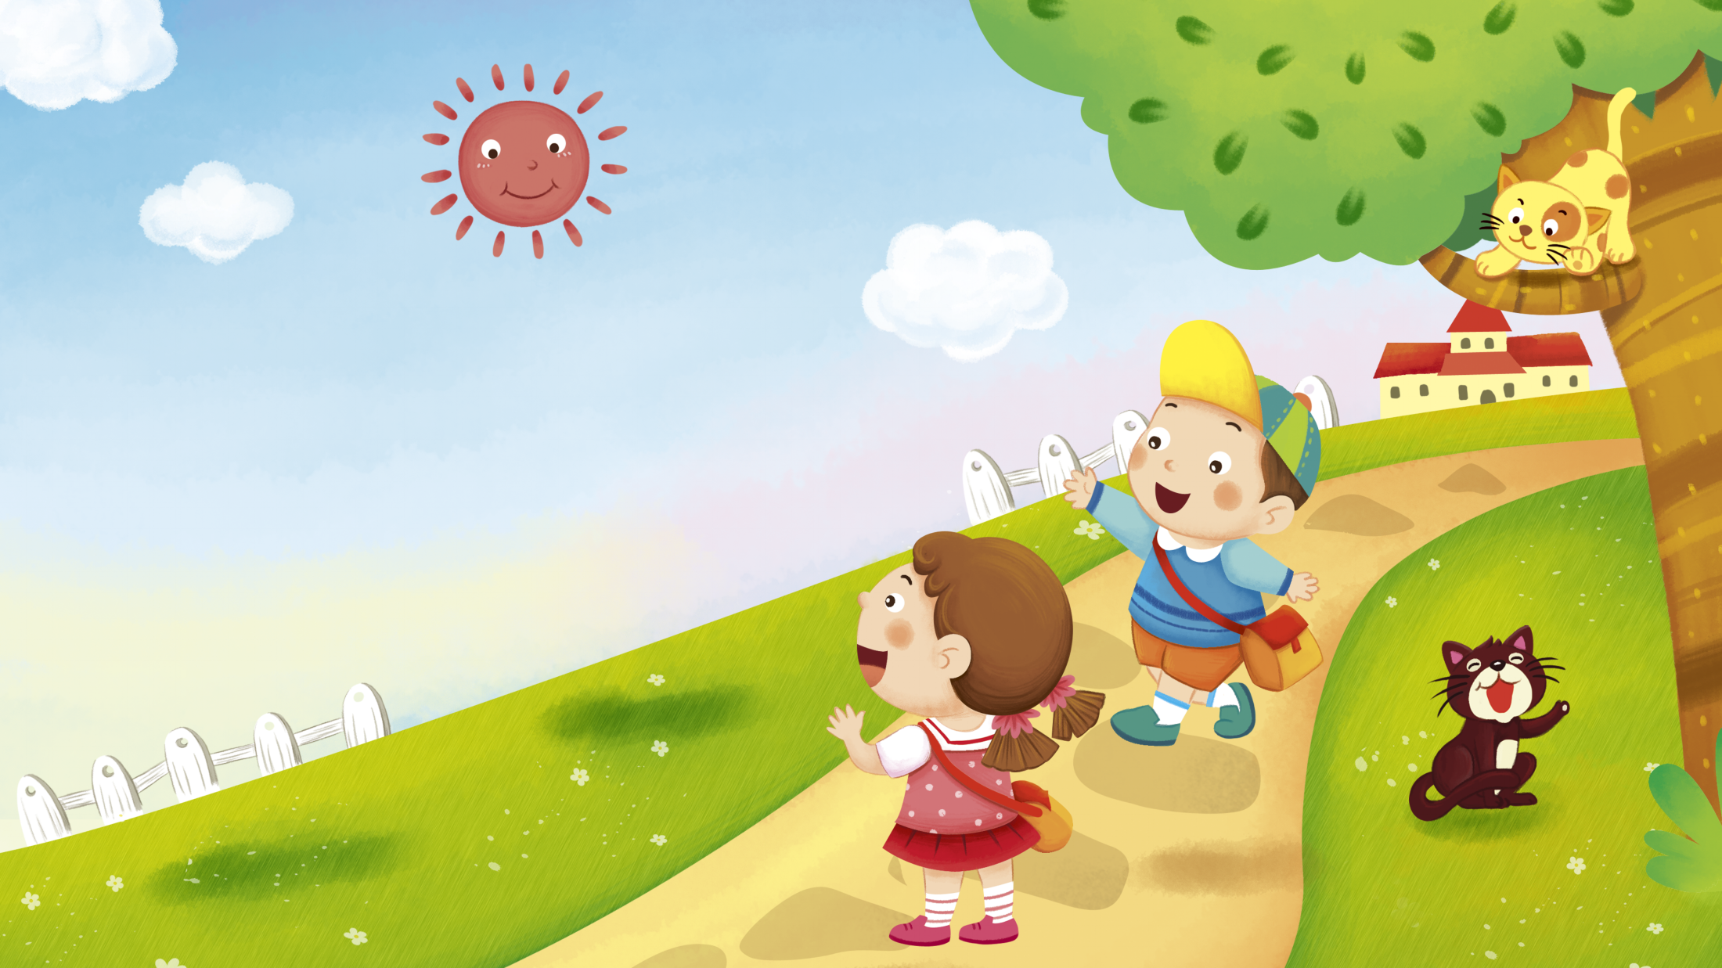
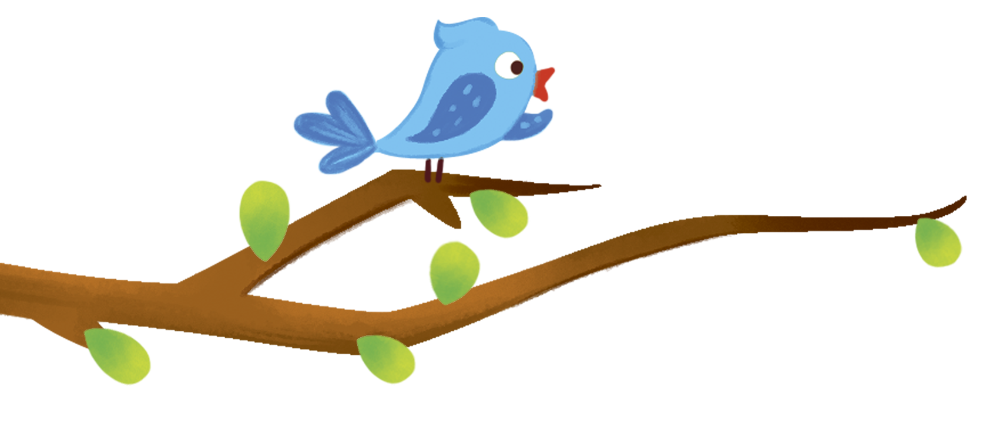
Bài 4: Giải thưởng tình bạn

Slide 3
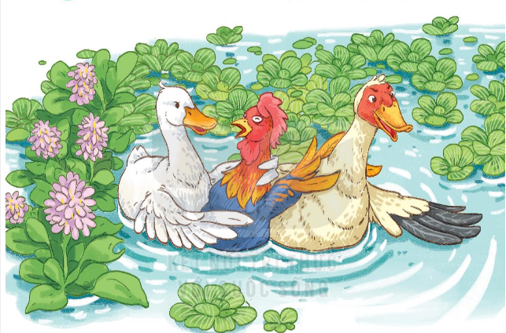
Quan sát bức tranh
Em thấy gì trong bức tranh?

Slide 4
Luyện đọc thành tiếng

Slide 5


Đọc mẫu
MẮT DÕI
TAY
DÒ
TAI NGHE

Slide 6
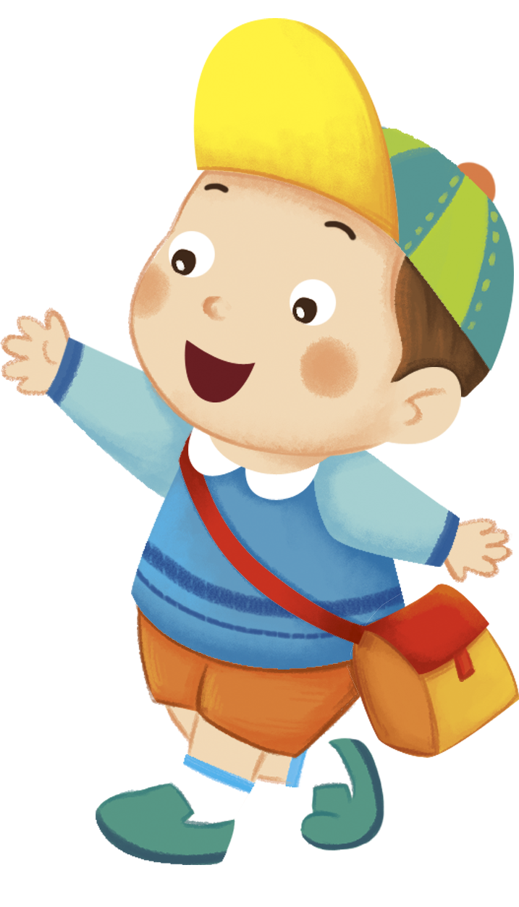
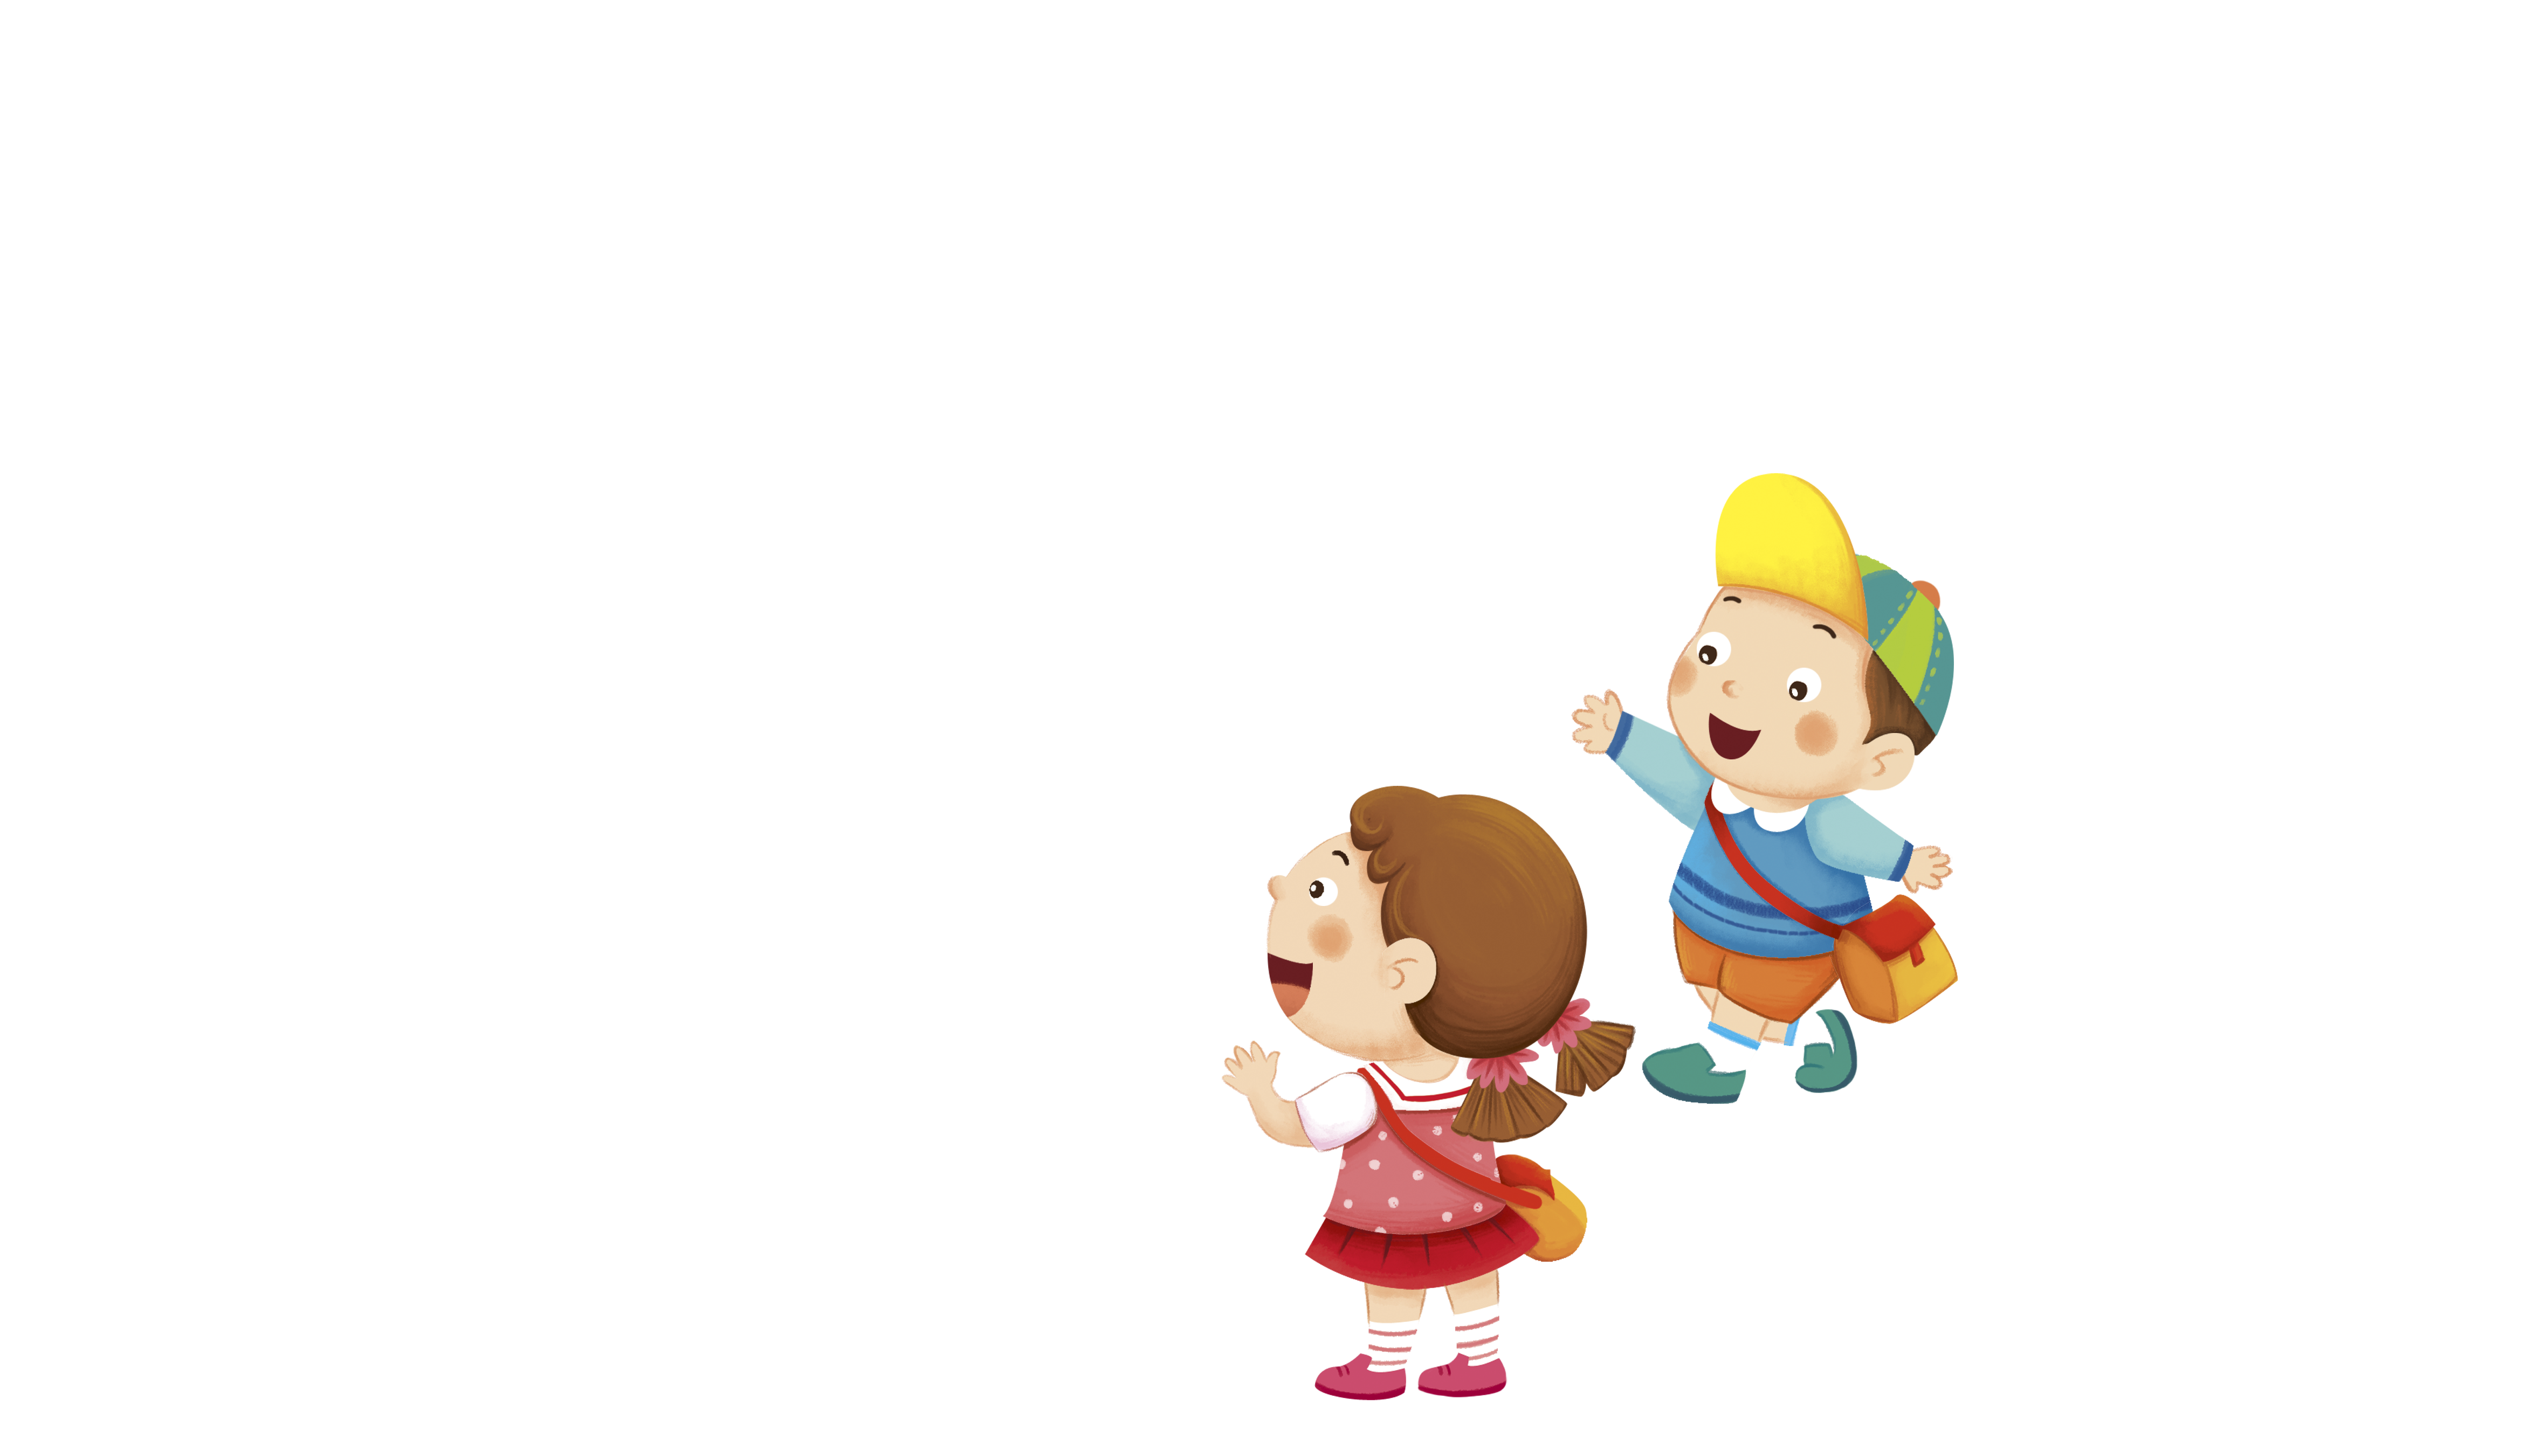
Đọc mẫu
Giải thưởng tình bạn
Nai và hoẵng tham dự một cuộc chạy đua. Trước vạch xuất phát, nai và hoẵng xoạc chân lấy đà. Sau khi trọng tài ra hiệu, hai bạn lao như tên bắn. Cả hai luôn ở vị trí dẫn đầu. Bỗng nhiên, hoẵng vấp phải một hòn đá rồi ngã oạch. Nai vội dừng lại, đỡ hoẵng đứng dậy.
Nai và hoẵng về đích cuối cùng. Nhưng cả hai đều được tặng giải thưởng tình bạn.
(Lâm Anh)

Slide 7
Giải thưởng tình bạn
Nai và hoẵng tham dự một cuộc chạy đua. Trước vạch xuất phát, nai và hoẵng xoạc chân lấy đà. Sau khi trọng tài ra hiệu, hai bạn lao như tên bắn. Cả hai luôn ở vị trí dẫn đầu. Bỗng nhiên, hoẵng vấp phải một hòn đá rồi ngã oạch. Nai vội dừng lại, đỡ hoẵng đứng dậy.
Nai và hoẵng về đích cuối cùng. Nhưng cả hai đều được tặng giải thưởng tình bạn.
(Lâm Anh)
oạc
oạch
Tìm những từ ngữ có chứa vần: oac, oach

Slide 8
Luyện đọc từ khó
Vạch xuất phát
Lấy đà
Trọng tài
Ngã oạch

Slide 9
Đọc nối tiếp câu
Giải thưởng tình bạn
Nai và hoẵng tham dự một cuộc chạy đua. Trước vạch xuất phát, nai và hoẵng xoạc chân lấy đà. Sau khi trọng tài ra hiệu, hai bạn lao như tên bắn. Cả hai luôn ở vị trí dẫn đầu. Bỗng nhiên, hoẵng vấp phải một hòn đá rồi ngã oạch. Nai vội dừng lại, đỡ hoẵng đứng dậy.
Nai và hoẵng về đích cuối cùng. Nhưng cả hai đều được tặng giải thưởng tình bạn.
(Lâm Anh)

Slide 10
Đọc nối tiếp đoạn
Giải thưởng tình bạn
Nai và hoẵng tham dự một cuộc chạy đua. Trước vạch xuất phát, nai và hoẵng xoạc chân lấy đà. Sau khi trọng tài ra hiệu, hai bạn lao như tên bắn. Cả hai luôn ở vị trí dẫn đầu. Bỗng nhiên, hoẵng vấp phải một hòn đá rồi ngã oạch. Nai vội dừng lại, đỡ hoẵng đứng dậy.
Nai và hoẵng về đích cuối cùng. Nhưng cả hai đều được tặng giải thưởng tình bạn.
(Lâm Anh)
1
2

Slide 11





Luyện đọc nhóm
Yêu cầu
- Phân công đọc theo đoạn
- Tất cả thành viên đều đọc
- Giải nghĩa từ cùng nhau

Slide 12
Giải thưởng tình bạn
Nai và hoẵng tham dự một cuộc chạy đua. Trước vạch xuất phát, nai và hoẵng xoạc chân lấy đà. Sau khi trọng tài ra hiệu, hai bạn lao như tên bắn. Cả hai luôn ở vị trí dẫn đầu. Bỗng nhiên, hoẵng vấp phải một hòn đá rồi ngã oạch. Nai vội dừng lại, đỡ hoẵng đứng dậy.
Nai và hoẵng về đích cuối cùng. Nhưng cả hai đều được tặng giải thưởng tình bạn.
(Lâm Anh)
1
2

Slide 13

Luyện đọc toàn bài
Tiêu chí đánh giá
1
Đọc đúng
2
Đọc to, rõ
3
Ngắt, nghỉ đúng chỗ
4
Đọc và nhấn giọng
phù hợp

Slide 14
Giải thưởng tình bạn
Nai và hoẵng tham dự một cuộc chạy đua. Trước vạch xuất phát, nai và hoẵng xoạc chân lấy đà. Sau khi trọng tài ra hiệu, hai bạn lao như tên bắn. Cả hai luôn ở vị trí dẫn đầu. Bỗng nhiên, hoẵng vấp phải một hòn đá rồi ngã oạch. Nai vội dừng lại, đỡ hoẵng đứng dậy.
Nai và hoẵng về đích cuối cùng. Nhưng cả hai đều được tặng giải thưởng tình bạn.
(Lâm Anh)

Slide 15
Luyện đọc hiểu

Slide 16




Cùng tìm hiểu
a
Đôi bạn trong câu chuyện là ai?
Đôi bạn trong câu chuyện là:
Nai và hoẵng

Slide 17


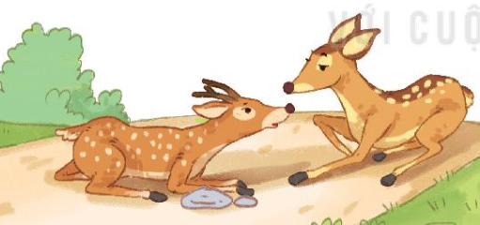



Cùng tìm hiểu
b
Tại sao hoẵng bị ngã?
Vì hoẵng bị vấp phải hòn đá

Slide 18



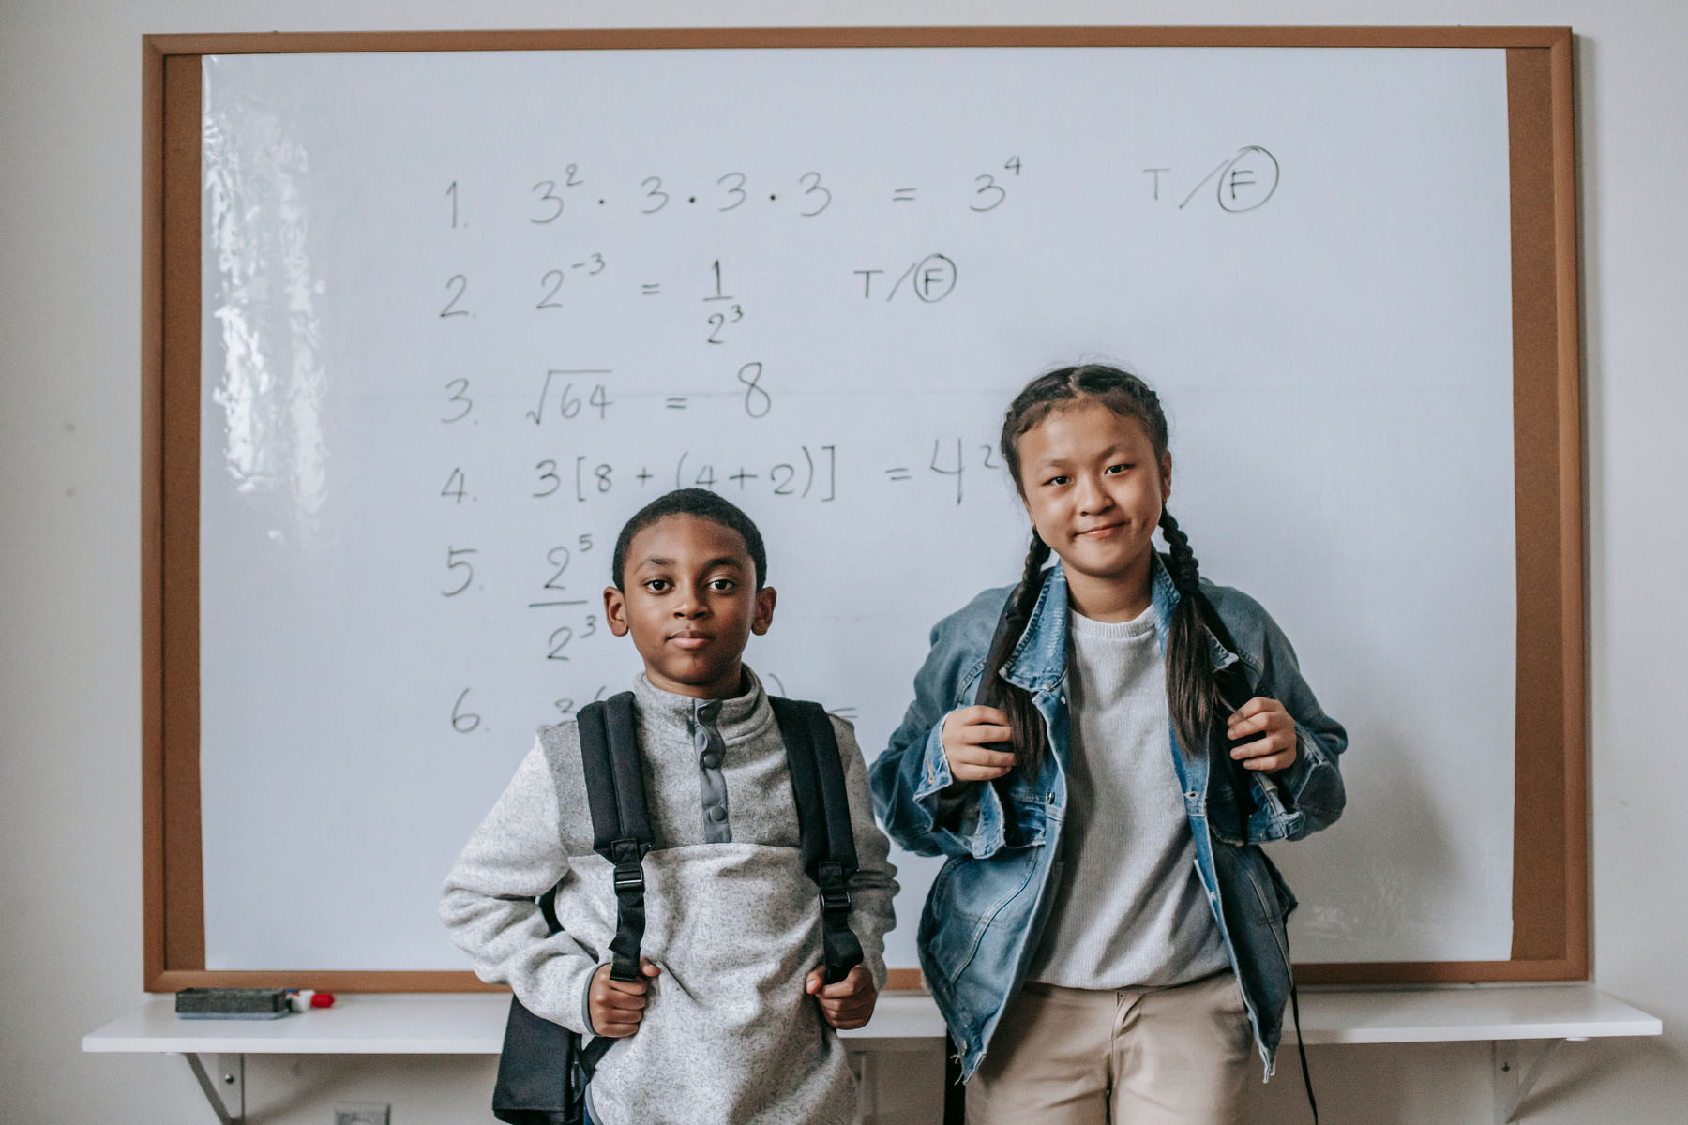


Khi hoẵng ngã, nai đã làm gì?
c
Khi hoẵng ngã, nai đã dừng lại và đỡ hoẵng dậy.

Slide 19
3
LUYỆN VIẾT

Slide 20
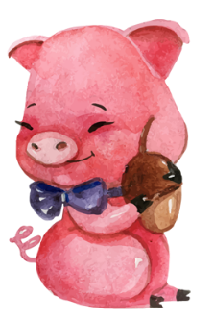
4
Viết vào vở câu trả lời cho câu hỏi c ở mục 3
Khi hoẵng ngã, nai đã dừng lại và đỡ hoẵng dậy.

Slide 21








Luyện đọc lại

Slide 22
Giải thưởng tình bạn
Nai và hoẵng tham dự một cuộc chạy đua. Trước vạch xuất phát, nai và hoẵng xoạc chân lấy đà. Sau khi trọng tài ra hiệu, hai bạn lao như tên bắn. Cả hai luôn ở vị trí dẫn đầu. Bỗng nhiên, hoẵng vấp phải một hòn đá rồi ngã oạch. Nai vội dừng lại, đỡ hoẵng đứng dậy.
Nai và hoẵng về đích cuối cùng. Nhưng cả hai đều được tặng giải thưởng tình bạn.
(Lâm Anh)

Slide 23
Tạm biệt thầy cô và các em!

